Slide 1
DEPARTAMENTO DE PLANIFICACIÓN RHS Y CONTROL DE GESTIÓN UNIDAD DE GESTIÓN DE INFORMACIÓN RHS
NIVEL DE USO QLIKVIEW Y NOVEDADES
División de Gestión y Desarrollo de las Personas
AGOSTO DE 2014

Slide 2
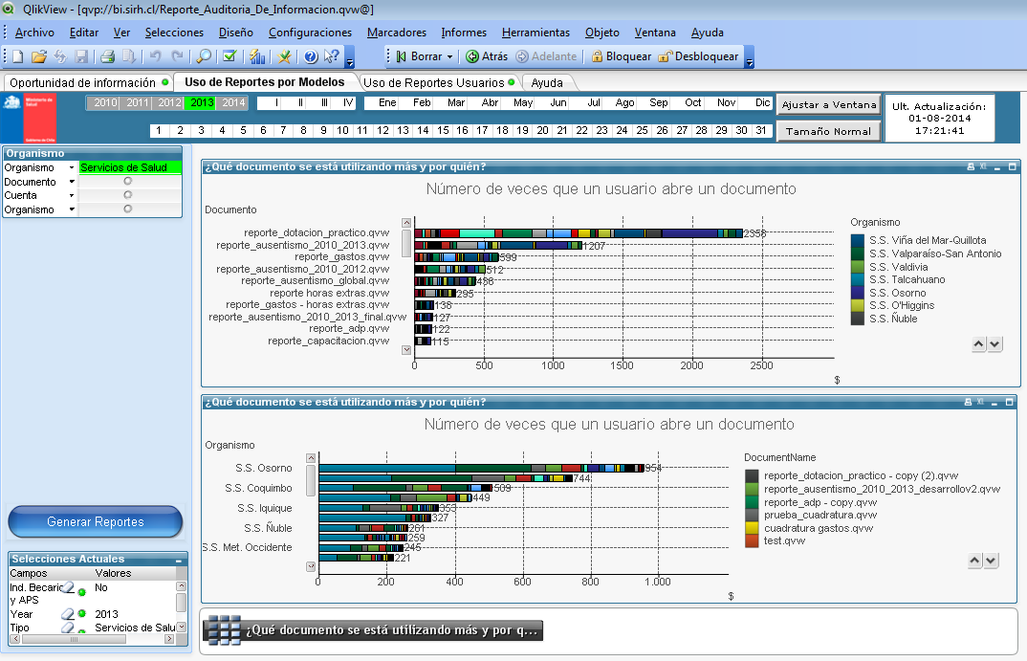
NIVEL DE USO MODELOS RRHH QLIKVIEW

Slide 3
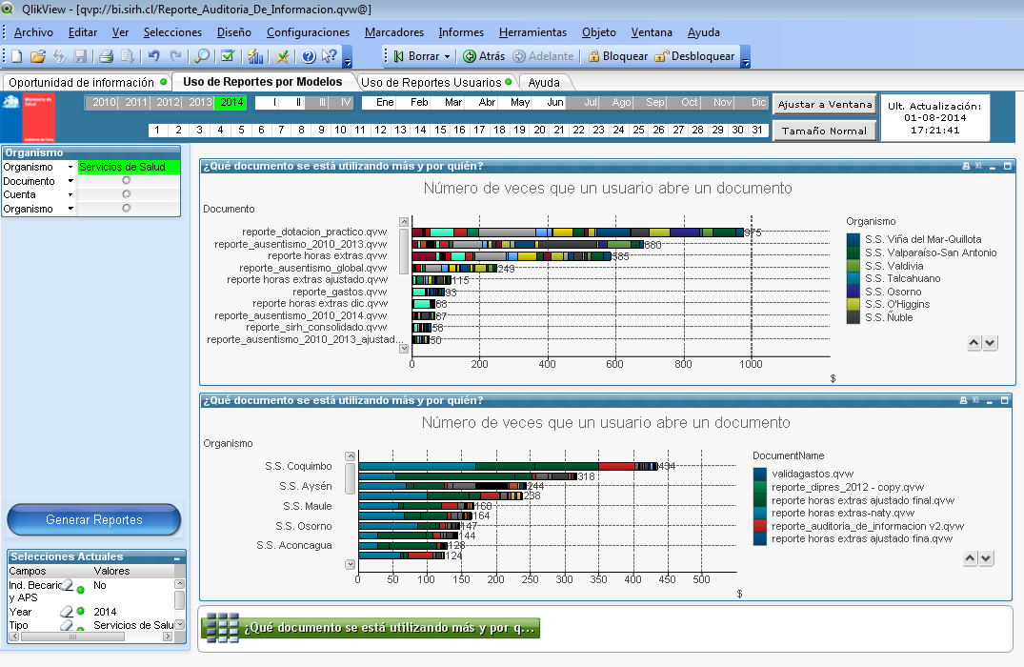
NIVEL DE USO MODELOS RRHH QLIKVIEW

Slide 4
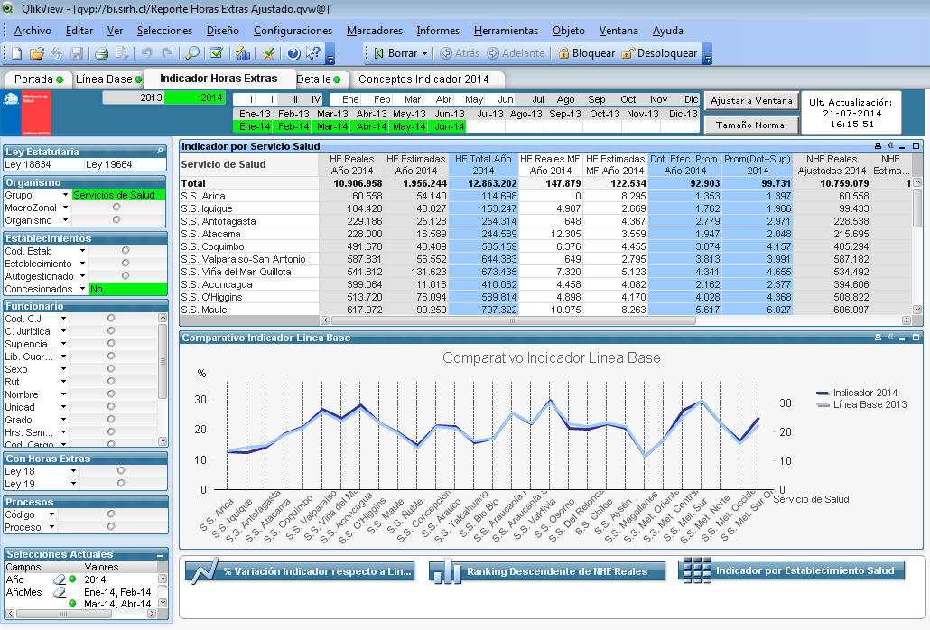
MODELO DE HORAS EXTRAS AJUSTADO

Slide 5
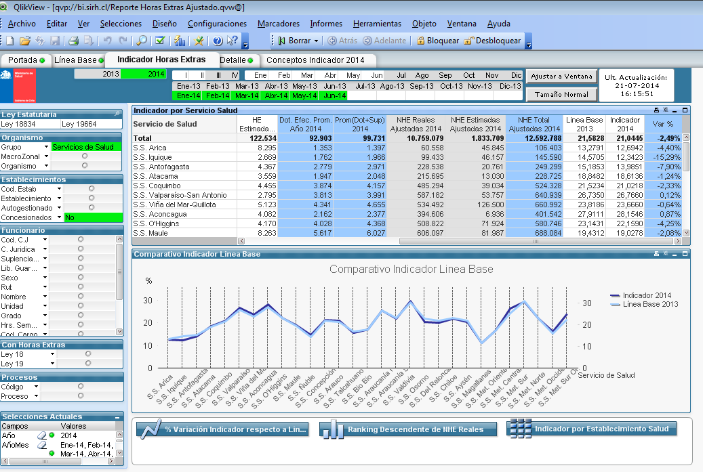
MODELO DE HORAS EXTRAS AJUSTADO

Slide 6
LO QUE VIENE 2014 - 2015
Modelo Indicadores de Uso de SIRH (diciembre 2014)
Modelo Monitoreo Cargas Familiares (y otros que vengan)
Modelo Salud Ocupacional (parte 2)
Modelo Indicadores BGI (Balance Gestión Integral)
Modelo Consolidado Dipres Matriz D C S H

Slide 7
Gracias.

